Slide 1
ОКА. ВСР Тема 2. Задание 2.3.
Салимов Д.Р.
2 группа, 2 подгруппа

Slide 2
Elementary math. Для чего нужна.
Решает базовую арифметику. Работает с дробями, процентами и остальными базовыми элементами арифметики.
Также может быть заменой простого калькулятора.
Арифметические действия
Работа с процентами
Работа с весом цифры в числе

Slide 3
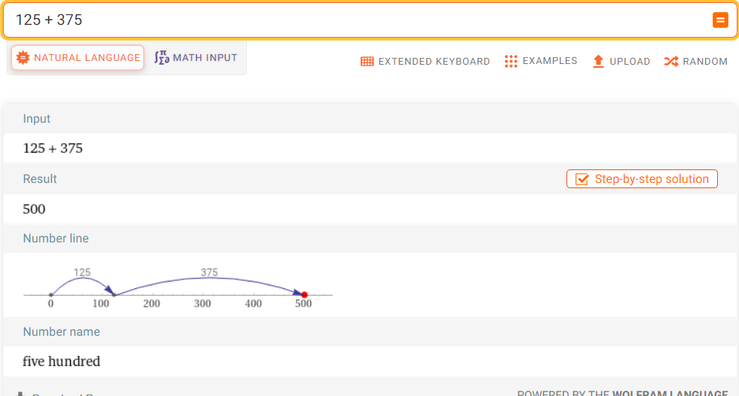
Elementary math. Примеры задач.

Slide 4
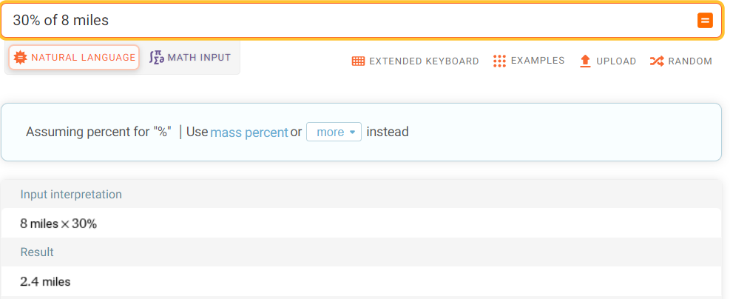
Elementary math. Примеры задач.

Slide 5
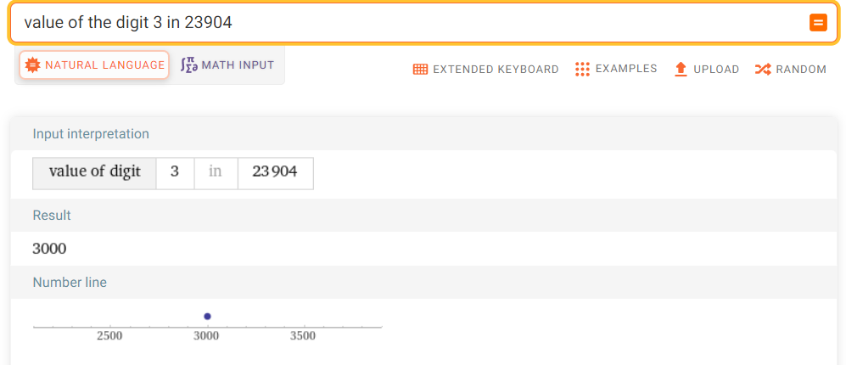
Elementary math. Примеры задач.

Slide 6
Elementary math. Краткая инструкция.
Для начала ввести кодовые слова такие как: value или miles или percentages, а далее по подсказкам задать тот синтаксис, что поймет сайт и добавить цифры.

Slide 7
Algebra. Для чего нужна.
Упрощает сложные выражения
Работает с переменными
Работает с «иррациональными функциями»: корни, степени и т.д.
Представляет решение уравнений графическим способом

Slide 8
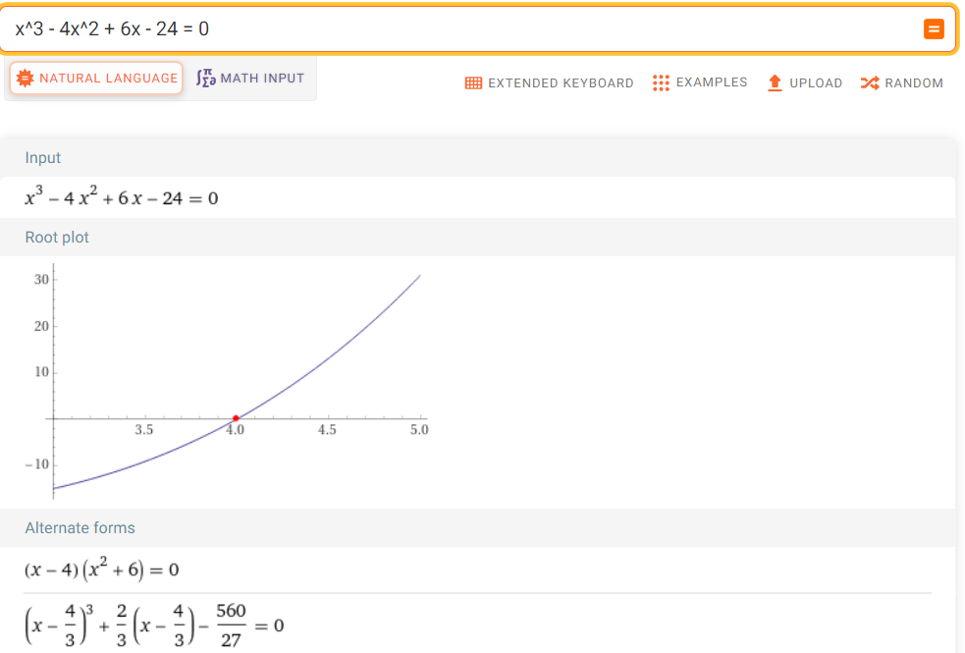
Algebra. Примеры задач.

Slide 9
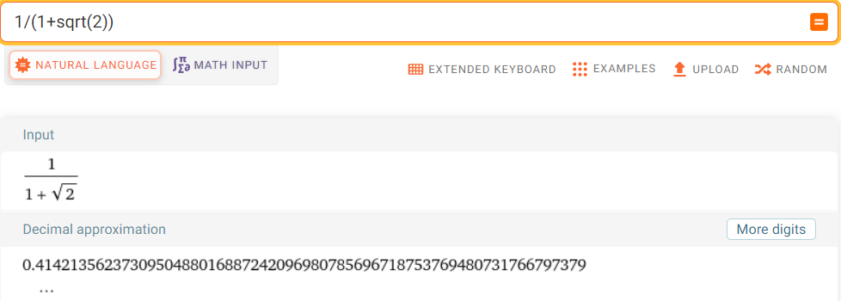
Algebra. Примеры задач.

Slide 10
Algebra. Краткая инструкция.
Синтаксис в поле ввода интуитивно понятный, так как использует общепринятые знаки. Таким образом, все что остается – это ввести необходимое выражение, подтвердить его внутренним «исправителем», что предлагает понятные для сайта варианты записи, и наблюдать свой результат.

Slide 11
Liner Algebra. Для чего используется
Работает с матрицами и векторами
Приводит матрицы к ступенчатому виду
Проводит арифметические действия с матрицами

Slide 12
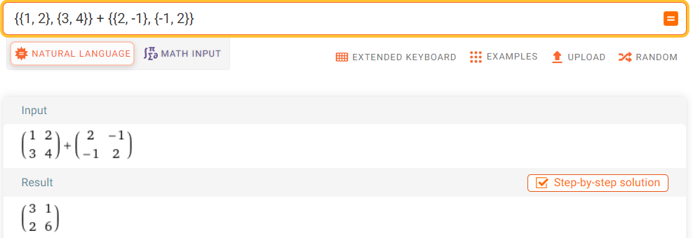
Liner Algebra. Примеры.

Slide 13
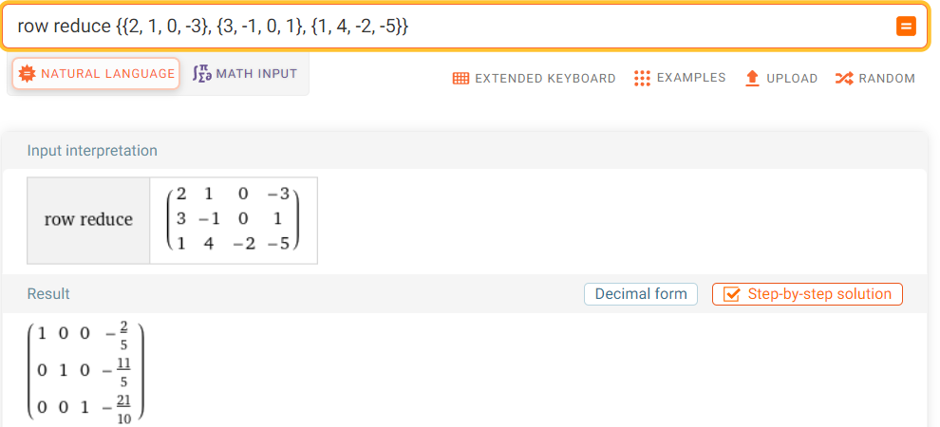
Liner Algebra. Примеры.

Slide 14
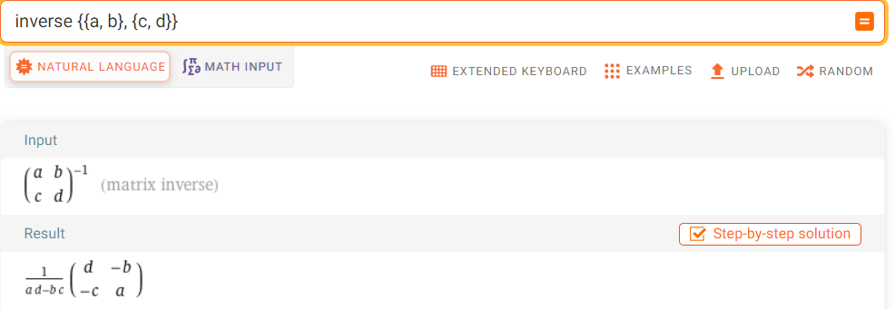
Liner Algebra. Примеры.

Slide 15
Liner Algebra. Краткая инструкция.
На сайте широкий ассортимент работы с матрицами. Проще будет переходить по похожему примеру (например как на предыдущих слайдах) и задавать свои параметры.

